Slide 1
CATÁSTROFES /AMV
TRIAJE STAR

Slide 2
AMV / CATÁSTROFE
AMV | CATÁSTROFE
NO desborda la capacidad asistencial | Desborda la capacidad asistencial.
Horas | Días o una semana
No supone disfunción ni inoperatividad de infraestructuras. | Puede existir disfunción o inoperatividad de infraestructuras (Hospital…)
Recursos propios | Recursos externos
 | OMS: Mod: 25-100 lesionados. Media: 100-1000 les. Grave: > 1000 les (>250 hospit)

Slide 3
TRIAJE en AMV/CATÁSTROFE
PRINCIPALES AMENAZAS PARA LA VIDA: ASFIXIA y HEMORRAGIA.
MANIOBRAS SALVADORAS :
ABRIR VÍA AÉREA y TAPONAR HEMORRAGIA.

Slide 4
TRIAJE en AMV /CATÁSTROFE
RÁPIDO (30 seg para fallecido, 2 min para leve, 3 min para graves).
COMPLETO (clasificación previo traslado).
ANTERÓGRADO (no volver a un paciente triado).
PERMANENTE. (reevaluación contínua).
PRECISO y SEGURO (si dudas, clasificación superior).

Slide 5
TRIAJE BÁSICO
Se hará en el PUNTO DE IMPACTO.
SENCILLO: lo harán los primeros en llegar a la escena, normalment personal no sanitario (bomberos, FCSE,…).
RESOLUTIVOS y CLARIFICADORES: permiten despejar el «escenario de actuación».

Slide 6
TIPOS de TRIAJE BÁSICO
START: Simple Triage and Rapid Treatment. (relleno capilar)
STARTm (modificado)(pulso)
SHORT: método rápido de clasificación de víctimas.( El Sale caminando, Habla, Obedece órdenes, Respira, Taponar heridas).
CFT: Care Flight Triage.
SAVE: Secondary Assessment of Victim Endpoint.
START y SHORT los más específicos.

Slide 7
Care Flight Triage (CFT)

Slide 8
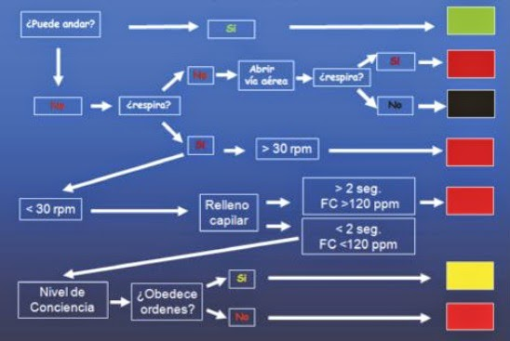
START

Slide 9
TRIAJE AVANZADO
Realizado por personal sanitario (médico/enfermería): estabilización y derivación a centro útil.
OBJETIVOS:
    Evitar pérdida de vidas.
    Estabilización y evacuación precoz.
    Adecuar SVA (trauma, quemados, NRBQ…).
    Trazabilidad (registrar recorrido del paciente).
    Evitar oleadas a hospitales.
    Reducir supratriaje, controlar infratriaje.

Slide 10
Tipos de Triaje AVANZADO
T-RTS (Triage-Revised Truama Score): el basado en la Escala del Trauma Score Revisado (TSR) incluye la Escala de Coma de Glasgow.
MGAP: Age and Sistolic Blood Pressure Score y Glasgow Coma Scale.
GAP: Age and Sistolic Blood Pressure Score
Escala de Glasgow.
NTS (New Trauma Score)

Slide 11
New Trauma Score (NTS)
Mejor predictor de mortalidad en pacientes traumatizados.
Variables: GLASGOW, SatO2, intervalo PAS.
Oscila entre 3 y 23:
  Bajo (T-NTS 18-23).
  Intermedio (T-NTS 12-17).
  Alto (T-NTS 6-11).
  Muy alto (T-NTS 3-5).

Slide 12
NTS

Slide 13
T-RTS

Slide 14
ETIQUETAS de TRIAJE
Identifican la PRIORIDAD ASISTENCIAL de los lesionados.
UNIDAS AL PACIENTE, NUNCA A LA ROPA.
Si no hay tarjeta: ANOTAR SOBRE PIEL (color, texto, I-D-M-E).

Slide 15
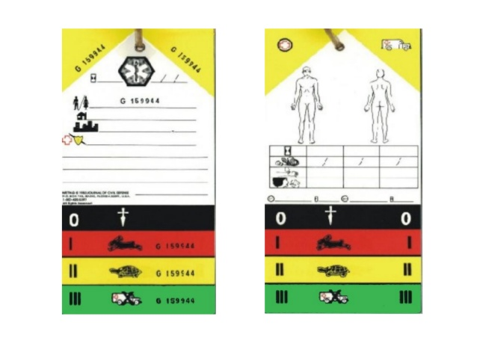

Slide 16
TRIADO al PACIENTE…
EVALUACIÓN PRIMARIA
EVALUACIÓN SECUNDARIA

Slide 17
EVALUACIÓN PRIMARIA
Valoración rápida de FUNCIONES VITALES.
Identifica condiciones que AMENAZAN la VIDA. (Tratar sobre la marcha).
Evaluación sistemática «X-A-B-C-D-E».
ITLS

Slide 18
INSPECCIÓN GENERAL
AMPUTACIONES, DEFORMIDADES GRAVES, EVISCERACIONES…
HEMORRAGIA EXANGUINANTE

Slide 19
«X» ó «C»
Control de hemorragia
PRESIÓN DIRECTA.
Si hemorragia no controlable: TORNIQUETE.
NO elevar miembro (NO EVIDENCIA CIENTÍFICA DE MEJORÍA).
NO CLAMPAJES VASCULARES (peligro lesión estructuras vecinas).

Slide 20
«A» VÍA AÉREA y CONTROL CERVICAL.
INMOVILIZAR CUELLO en posición neutra.
SI DOLOR ó RESISTENCIA: inmovilizar en misma posición encontrada.
Si el paciente HABLA: vía aérea permeable y nivel de conciencia normal (si responde adecuadamente).
ADVI: ALERTA-DOLOR-VERBAL-INCONSCIENTE.
Si el paciente INCONSCIENTE: abrir vía aérea (ELEVACIÓN/TRACCIÓN MANDIBULAR), guedel ? (MANIOBRA SALVADORA).

Slide 21
«B» RESPIRACIÓN
VER-OIR-SENTIR.
FRECUENCIA RESPIRATORIA ?
PULSIOXIMETRÍA 95-97% (No alcanzar 100% porque no veremos si ocurren incidencias).
CAPNOGRAFÍA: EtCO2 35-45.

Slide 22
«C» CIRCULACIÓN
FRECUENCIA y CALIDAD DEL PULSO.
COLORACIÓN, TEMPERATURA y RELLENO CAPILAR.
PULSO RADIAL: TAS mínima 80.
PULSO FEMORAL: TAS mínima 70.
PULSO CARÓTIDEO: TAS mínima 60.

Slide 23
«D» ESTADO NEUROLÓGICO
VALORADO con la «A». (AVDI).
A: alerta.
V: verbal.
D: dolor.
I: inconsciente.

Slide 24
EVALUACIÓN SECUNDARIA
EXPLORACIÓN FÍSICA MINUCIOSA de CABEZA a PIES.
OBJETIVO: encontrar lesiones que han pasado desapercibidas en la E. 1aria.
ANAMNESIS.
MONITORIZACIÓN y SIGNOS VITALES.
EXPLORACIÓN NEUROLÓGICA.
EXAMEN FÍSICO DETALLADO.

Slide 25
ANAMNESIS
ATLS (AMPLIA) | ITLS (SAMPLE)
A: alergias | S: síntomas
M: medicamentos | A: alergia
P: patologías previas y embarazo | M: medicamentos
LI: libaciones, última comida, alcohol, drogas… | P: antecedentes personales.
A: ambiente y eventos relacionados con trauma | L: última ingesta
 | E: eventos relacionados con el trauma

Slide 26
MONITORIZACIÓN
FR – SatO2 – EtCO2.
FC – TA – monitorización cardíaca.
Temperatura.

Slide 27
EXPLORACIÓN NEUROLÓGICA
GLASGOW.
GLUCEMIA.
PUPILAS.
MOTOR / SENSIBILIDAD

Slide 28
EXAMEN FÍSICO DETALLADO
CABEZA:
  Deformidad, contusiones, abrasiones, penetraciones, quemaduras, laceraciones o edema (DCAP-BLS).
  Dolor al tacto, inestabilidad y crepitación (TIC).
  Signo de Battle, Ojos de Mapache.
  Salida de líquido por nariz y oídos.
  Revisar boca y vía aérea.

Slide 29
EXAMEN FÍSICO DETALLADO
2. CUELLO:
  DCAP-BLS / TIC.
  Ingurgitación yugular.
  Desviación traqueal.

Slide 30
EXAMEN FÍSICO DETALLADO
3. TÓRAX:
  DCAP-BLS / TIC.
  Inspección:Movimiento paradójico del torax, heridas, asimetría…
  Auscultación (pulmonar y cardíaca)
  Palpación: crepitación?
  Percusión: matidez/timpanismo.

Slide 31
EXAMEN FÍSICO DETALLADO
4. ABDOMEN:
  Signos de trauma, contuso o penetrante, distensión ?...
  Palpación: dolor?

Slide 32
EXAMEN FÍSICO DETALLADO
5. PELVIS y EXTREMIDADES:
    DCAP-BLS / TIC.
    Comprobar PULSO antes y después de alinear fracturas.
6. ESPALDA:
  DCAP-BLS /TIC.

Slide 33
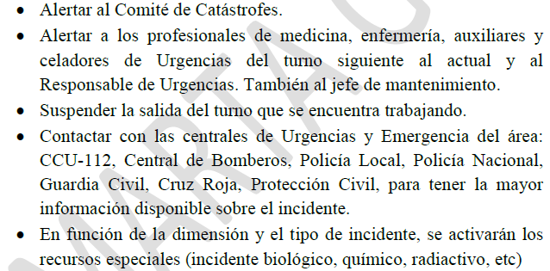
ACTUACIÓN HOSPITALARIA EN CATÁSTROFE
FUNCIONES JEFE DE LA GUARDIA:

Slide 34
Funciones Jefe de la Guardia

Slide 35
Funciones Jefe de la Guardia

Slide 36
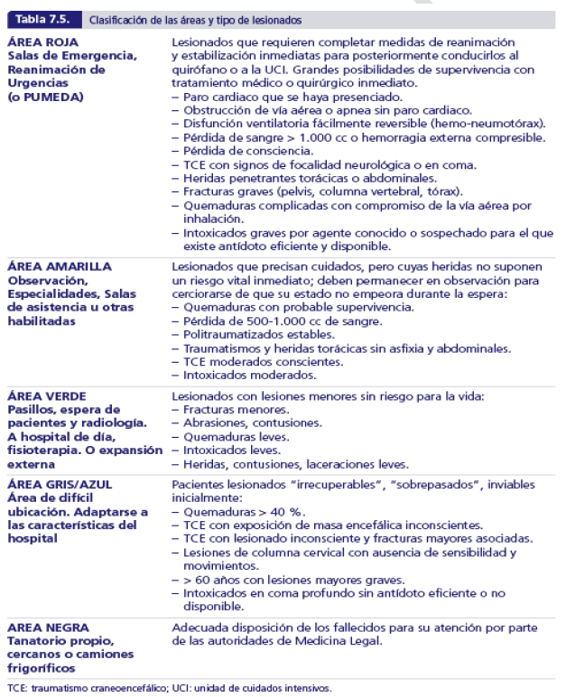
Organización funcional de Urgencias en Catastrofe
Grandes posibilidades de supervivencia con tto médico o quirúgico.
Observación
Leves
Inviables
Fallecidos

Slide 38
SISTEMA START
COLOR | Prioridad | Descripción | Ejemplos
 | Prioridad 1 | Son los heridos de gravedad extrema, no puede demorarse su asistencia. Son urgencias absolutas. Requiere tratamiento y estabilización inmediata | PCR presenciada Shock Dif.respiratoria TCE grave Hemorragia import
 | Prioridad 2 | Pacientes graves, con una urgencia relativa. Pueden esperar máx.1h sin ser atendidos. | Riesgo de shock Fx abierta fémur, Fx pelvis Quemaduras graves Inconsciente TCE
 | Prioridad 3 | Heridos leves, no requieren asistencia inmediata, pueden demorarse si no hay riesgo vital | Fx menores Heridas o quemaduras menores Contusiones, abrasiones. Ansiedad.
 | Prioridad 4 | Fallecido
BÁSICO / TETRAPOLAR

Slide 39
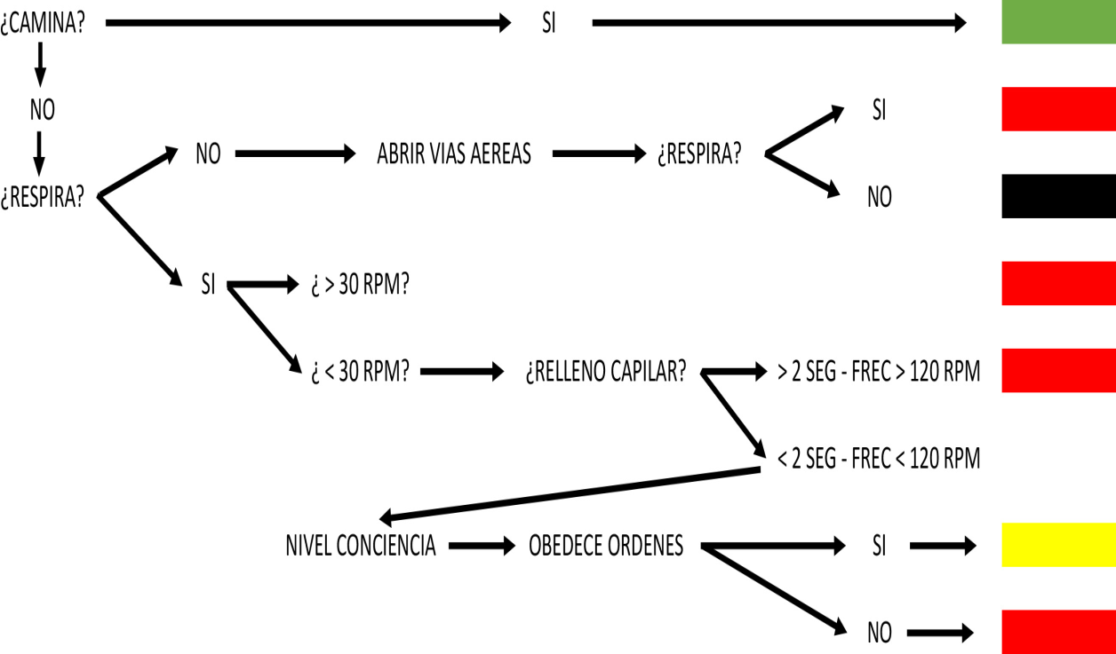
START

